Slide 1



Sport și wellbeing:
Incluziune socială printr-un sport nobil: golful
Nr. de ref.
2024-2-RO01-KA182-SPO-000272991
15 iunie 2026

Slide 2
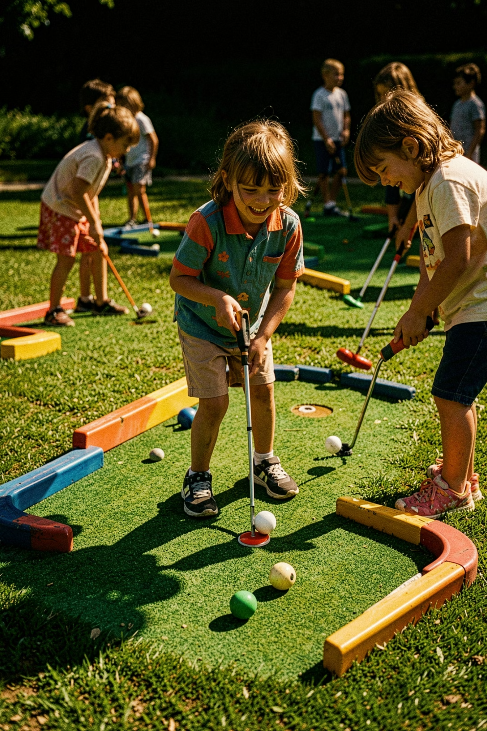
ERASMUS+ · INCLUZIUNE · GAMIFICARE
Micii Exploratori
pe Terenul de Golf
Un workshop de 2 ore complet bazat pe învățare prin joc, adaptat pentru copii cu vârste între 6 și 12 ani.
Respectă standardele Erasmus+ privind incluziunea, indiferent de abilitățile fizice ale participanților.

Slide 3
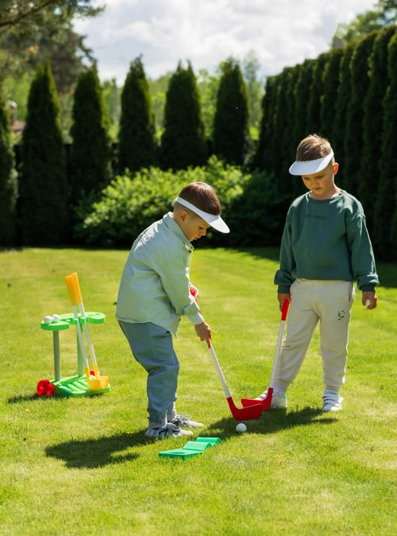
📊 Profilul Evenimentului
⏱️ Durată
60 de minute dinamici, cu micro-pauze de hidratare incluse în program.
👧 Grup țintă
Copiii din comunitate, inclusiv medii defavorizate sau cu oportunități reduse.
🎮 Abordare
Poveste ghidată (Storytelling) și competiție prietenoasă — fără învinși, doar exploratori!

Slide 4

⏱️ Cronologia Workshop-ului
Modul 1 · 0–15 min
1
Intrarea în Poveste — Pașaportul de Explorator & Jocul „Statuile Mișcătoare"
2
Modul 2 · 15–25 min
Sănătate & Diversitate — Experimentul cu Inima & Ochelarii Magici (echipe în perechi)
Modul 3 · 25–50 min
3
Academia Magică de Golf — Vânătorii de Monștri, Insula Comorilor & Cupa Prieteniei Erasmus+
4
Modul 4 · 50–60 min
Celebrarea — Ceremonia de premiere cu medalii simbolice & evaluare non-formală cu smiley-face
💡 Atenție: Circuitul Final (Modul 3) durează până la minutul 50 — toate stațiile includ echipe mixte (fete, băieți, vârste diferite).

Slide 5
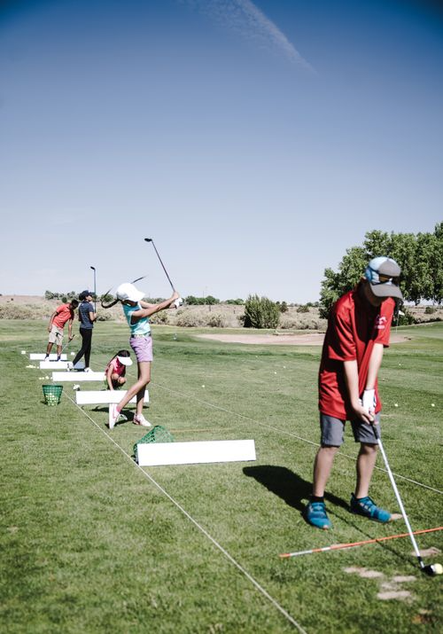
🎒 Recomandări pentru instructori
🦜 Limbaj Metaforic
Înlocuiți termenii tehnici cu povești: „Prinde crosa ca pe un pui mic de pasăre — nici prea strâns, nici prea moale."
🛡️ Siguranță Absolută
Marcați vizual „zona de swing" cu benzi colorate sau conuri. Niciun copil nu intră în zona de lovire a altui coleg.

Slide 6

DISCLAIMER
Finanțat de Uniunea Europeană. Punctele de vedere și opiniile exprimate aparțin, însă, exclusiv autorului (autorilor) și nu reflectă neapărat punctele de vedere și opiniile Uniunii Europene sau ale Agenției Executive Europene pentru Educație și Cultură (EACEA). Nici Uniunea Europeană și nici EACEA nu pot fi considerate răspunzătoare pentru acestea.

